Slide 3
Haydarpaşa Garı... Anadolu’dan batıya giden trenlerin son durağı, tren yolcuları için İstanbul’a, farklı bir yaşama giriş kapısı... Bilinen en emektar gar.
Ayrılıkların ve kucaklaşmaların merkez noktası... Hep acıklı mı olur gar hikayeleri sorusunu aklımıza getiren yapı... Haydarpaşa Garı’nın denize bakan merdivenlerini, banliyö trenlerine koşuşturan insanlarını, tren seslerine karışan vapur düdüklerini, gecenin öteki yüzünde ışıklara bulanmış yalnızlık diye anlatmaya çalıştığımız, ismini koyamadığımız halini, sevdiğimiz ayrıntıları yaşamın. Bir de Türk filmlerinde memleketinden gelenlerin Haydarpaşa Garı’ndan inişi, ellerinde bavulları ile aklımızda kalan...

Slide 4
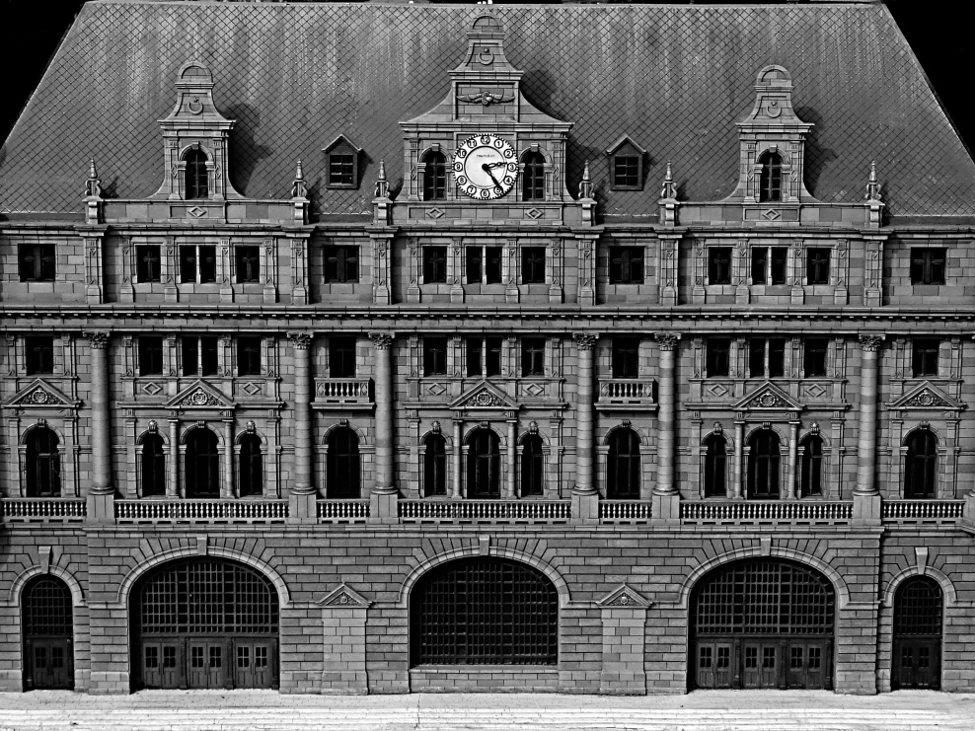
Hem tren gelir, hem gemi yanaşırdı.
Tarihçesi de kabarık, anıları da, yüzyıllardan bugüne dek gördüğü işlev de.
Açıkhava martı kongre salonu da diye tanımlayabiliriz esasında Haydarpaşa’yı ve rıhtımını. Martılar şölen yapıyor sanırsınız. İçlerinden birini evlendiriyorlar ya da.
Dünya üzerindeki bütün martılar burada, 5 çaylarını içerler. Kıyıya yanaşmış şirket-i Hayriyelerden tutun, kendi halinde uyuklayan balıkçı motorlarına kadar, uzatın gözlerinizi, biraz daha uzağa, taaa Kalamış koyuna kadar. Velhasıl denizin üstünden, Konya Ovası büyüklüğünde çatıya kadar, silme martı doludur.
Yıllardır taş gibi ayakta duruyorsun, nicelerini görmüşsündür sevgili Haydarpaşa Tren Garı, İstanbul bağımlılığının katmerlendiği ütopya mekanı... Konuşma sırası çoktan sen de değil mi artık?

Slide 5
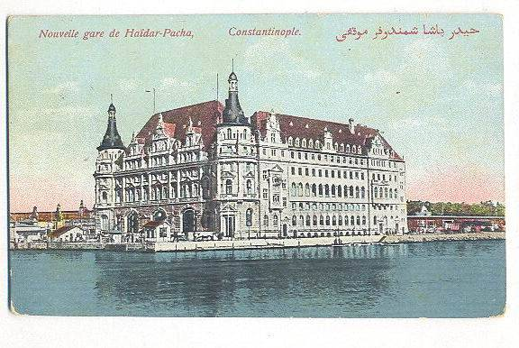
‘Kurtarılmak’ için otel yapılarak sermayeye peşkeş çekileceğini dönemin belediye başkanı tarafından ‘müjdemi isterim’ diyerek duyurduğu Haydarpaşa Garı, "Bunca kilometre demiryolu yaptım memlekete, çelik rayların ucu Haydarpaşa'da. Koca binalarıyla liman yaptım yine belli değil. Bana o rayların denize kavuştuğu yere öyle bir bina yapın ki, ümmetim baktığında 'Buradan bindin mi hiç inmeden Mekke'ye kadar gidilir' desin"... Osmanlı padişahı 2. Abdülhamid'in bu sözlerini içeren emri üzerine 106 yıl önce yaptırıldı, o günden bu yana tarihi binası ve eşyalarıyla yıllara meydan okuyor.

Slide 6
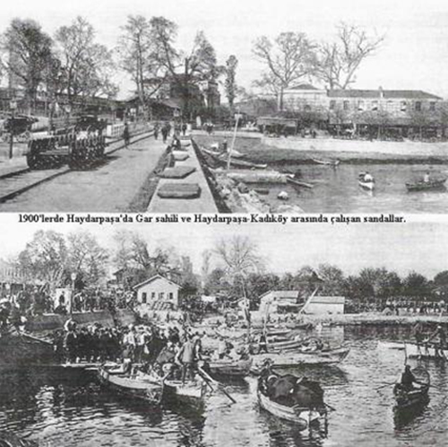
Yapımına 30 Mayıs 1906 yılında başlanan, 19 Ağustos 1908 yılında tamamlanan garın, mimarlığını iki Alman; Otto Ritter ve Helmuth Cuno üstlenir. İnşaat çalışmalarını Anadolu Bağdat adı altında bir Alman şirketi gerçekleştirir. Gar binası başlangıçta 2525 m2 alana kurulmuş ve bugünkü kapalı kısımları ile birlikte 3836 m2’lik bir alana yayılmıştır. İnşaatta 2500 m3 lefke taşı, 13000 m3 beton, 1140 ton demir, 520 m3 kereste, 19000 metre sert ağaç ve 6200 m2 arduvaz çatı kaplaması kullanılmıştır. Gar binasının hizmete girmesinden sonra deniz kenarında bulunan artık ihtiyacı karşılayamaz hale gelen küçük iskele binası yıkıldı, yerine mimar Vedat (Tek) Bey tarafından yeni bir vapur iskele binası yapılmıştır.

Slide 7
U planlı gar binası; deniz tarafından bakıldığında heybetli bir duruşu sergilerken iç tarafı ise trenlerin yanaşmasına imkan verecek şekilde tasarlanmıştır. Gar, her biri 21 metre uzunluğundaki 1100 ahşap kazık üzerine inşa edilir. Otto Ritter ve Helmuth Cuno Avrupa’da o sırada yaygın olan Barok mimarlığından ve Alman Rönesansı gibi üsluplardan etkilenilerek inşa edilmiştir.
Gar binası bugüne dek üç ağır hasar alır. Bunlardan ilki 6 Eylül 1917’de gerçekleşir. Anadolu’ya gönderilmek üzere depolanan cephane, bir ajan tarafından havaya uçurulur ancak çatısı dışında aslına uygun olarak restore edilir. Daha önce şimdiki halinden çok daha yüksek olan özellikle deniz tarafındaki sivri üçgen kesitli olan çatı yüksekliği azaltılarak, kırıklı olarak yeniden inşa edilir.
İkincisi kaza ise Haydarpaşa Limanı açıklarında meydana gelen tanker kazası sırasında gerçekleşir. 15 Kasım 1979’da Haydarpaşa açıklarında Independanta adlı petrol tankeri infilak eder, o sırada Kadıköy ve çevresinde bu yangın ve patlamadan dolayı kırılmadık cam kalmaz. Bu büyük patlamanın ardından 15 gün boyunca yanan tankerdeki patlamaların etkisiyle garın renkli vitrayları paramparça olur.
Üçüncü kaza ise yakın zamanda 28 Kasım 2010 yılında çatısının yanması ile meydana gelmiştir. Bu yangında çatı çöker ve 4. kat kullanılamaz hale gelir.

Slide 8
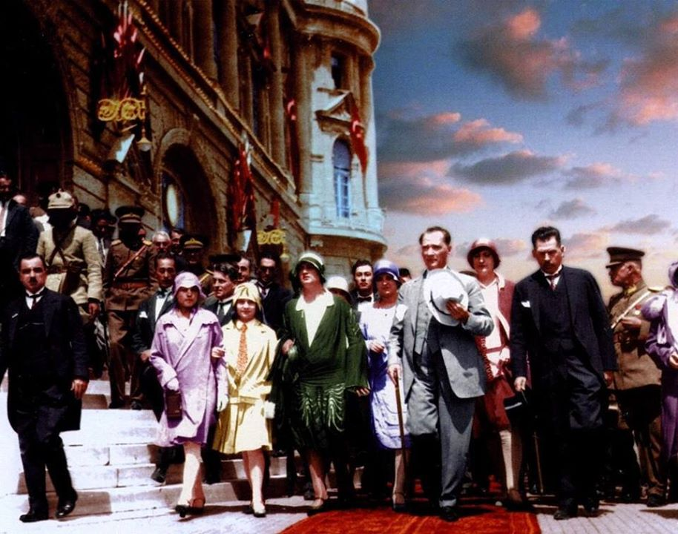
GEÇMİSTEN BUGÜNE UZANAN YOLCULUKTA,
HAYDARPASA GARI…

Slide 26
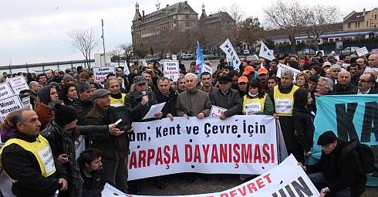
5 Aralık 2010
Haydarpaşa yangınından tam bir hafta sonra Kadıköy İskele Meydanı'ndan "Ferman Padişahın, Garlar Bizimdir", "AKP elini Haydarpaşa'dan çek", "Haydarpaşa halkındır, Satılamaz" sloganları eşiğinde gara yürünerek basın açıklaması yapıldı

Slide 27
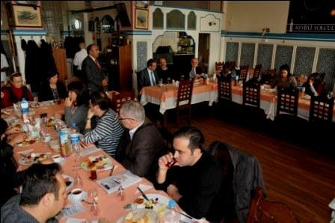
15 Aralık 2010
Yangın sonucunda gerekli yasal soruşturmanın yapılması ve suçluların cezalandırılması beklenirken toplumsal tepkiler nedeniyle bugüne kadar gerçekleştirilemeyen ancak “bir türlü vazgeçilemeyen dönüşüm”,28 Kasım 2010 tarihindeki yangın bahane edilerek yeniden gündeme getirilmiş, yangından sonra acilen ve bilimsel tekniklere uygun olarak yapılması gereken onarım sürecinde, garın “çekim merkezi” olması için “yeniden kullanım” adı altında “gar” işlevinin ve binaya yeni işlevler verilmesi fikrinin tartışılmaya açıldığı öğrenilmiştir.
Bu konuda Haydarpaşa Dayanışması bileşenleri olarak Haydarpaşa Garı çatısının yanmasından sonra hızla gerçekleştirilmesi gereken restorasyon uygulaması için yapılmakta olan işlemler hakkındaki kaygılarımızı kamuoyu ile paylaşmak ve konu hakkındaki görüş ve düşüncelerimizi aktarıp tartışmak üzere Haydarpaşa Gar Lokantasında tüm tarafların çağrılı olduğu kahvaltılı basın toplantısı düzenlenmiştir.
Toplantıda yukarıda anılan çalışma hakkındaki sözleşmenin yangından 18 gün önce 10 Kasım 2010 tarihinde İTÜ Arı Teknokent bünyesindeki TechnoBee firması ile yapıldığı öğrenilmiştir.

Slide 28
24 Ocak 2011
«Tarihi Haydarpaşa Gar Binası, Müştemilatı Ve Yakın Çevresine Ait Rölöve, Restitüsyon, Restorasyon ve Mühendislik Projelerinin Hazırlanmasına İlişkin» ihale 24.01.2011 Tarihinde TCDD 1. Bölge Müdürlüğü’nce yapılmıştır.

Slide 29
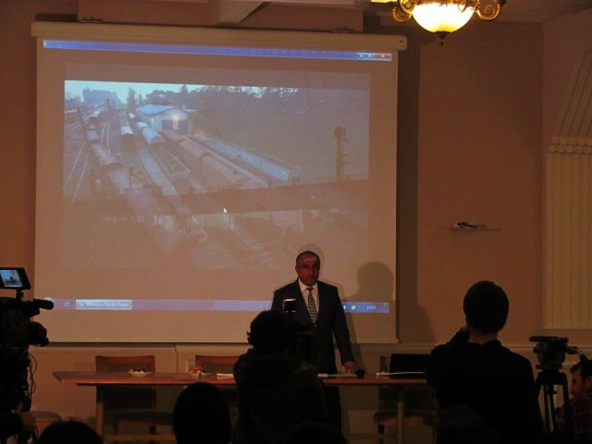
1 Nisan 2011
Saat 15.00’da Haydarpaşa Garı Memur Kafeteryası’nda bir araya gelen “Haydarpaşa Dayanışması” bileşenleri, “Haydarpaşa Garı ve yakın çevresinin geleceğine birlikte karar verelim” başlığı ile düzenlenen toplantıda alınan kararlar sonuç bildirisini ile kamuoyu ile paylaşılmıştır.

Slide 30
25 Kasım 2011
Haydarpaşa Garı çatısının yanışının birinci yılına 3 gün kala Haydarpaşa Garı, Kadıköy Meydanı ve Harem Otogarının bulunduğu bölgenin kültür, turizm, ticaret alanına dönüştürülmesini amaçlayan “1/5000 Ölçekli Koruma Amaçlı Nazım İmar Planı”, İstanbul Büyükşehir Belediye Meclisi’nde oy çokluğunca kabul edilmiştir.
Bu durum ise İBB’nin web sayfasında “Haydarpaşa Garı, Kadıköy Meydanı ve Harem otogarının bulunduğu bölgenin kültür, turizm, ticaret alanına dönüştürülmesini amaçlayan ‘1/5000 Ölçekli Koruma Amaçlı Nazım İmar Planı’, İstanbul Büyükşehir Belediye Meclisi’nde kabul edildi” şeklinde asıl dönüşüm amacı gizlenmeye dahi çalışılmadan haber olarak yer almıştır. Söz konusu koruma planları bu habere rağmen 2 ay askıya çıkarılmamıştır.
İBB Meclisinden geçen Haydarpaşa Koruma Amaçlı nazım İmar Planının Haydarpaşa gara örtülü OTEL işlevi yüklemesi ise Haydarpaşa Dayanışması tarafından tepki ile karşılanmış olup yapılan basın duyurusunda Haydarpaşa'da yağmaya izin verilmeyeceği bir kez daha vurgulanmıştır.

Slide 31
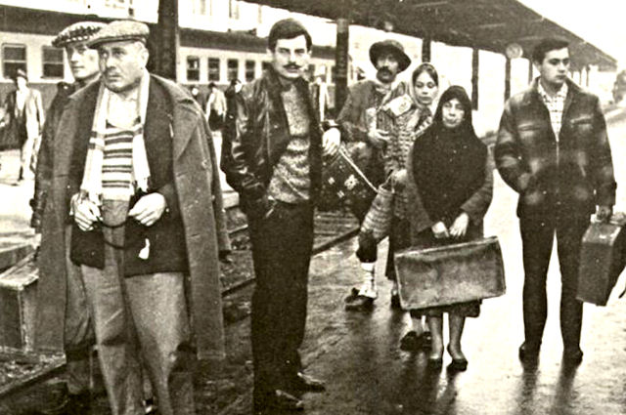
31 Ocak 2012
Haydarpaşa’dan Son Ana Hat Treni Kalktı
Son anahat treni olan Fatih Ekspresi saat 23.30′da protestolar ve gözyaşları eşliğinde karlı bir gecede Haydarpaşa Garı’ndan Ankara’ya hareket etti. TCDD, Gebze Köseköy arasındaki Yüksek Hızlı Tren projesi çalışmalarını gerekçe göstererek 1 Şubat 2012 tarihinden itibaren de Haydarpaşa Gar'a gelen ve giden tüm anahat trenlerinin seferlerini sonlandırdı. Ve böylece Haydarpaşa'nın trensizleştirilerek yalnızlaştırılmasının ve yağma projelerin uygulamasının önü açılmak istendi.

Slide 32
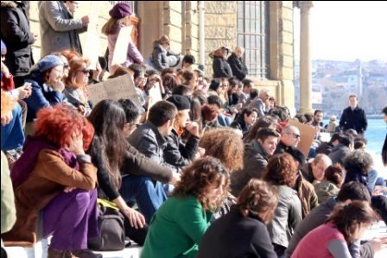
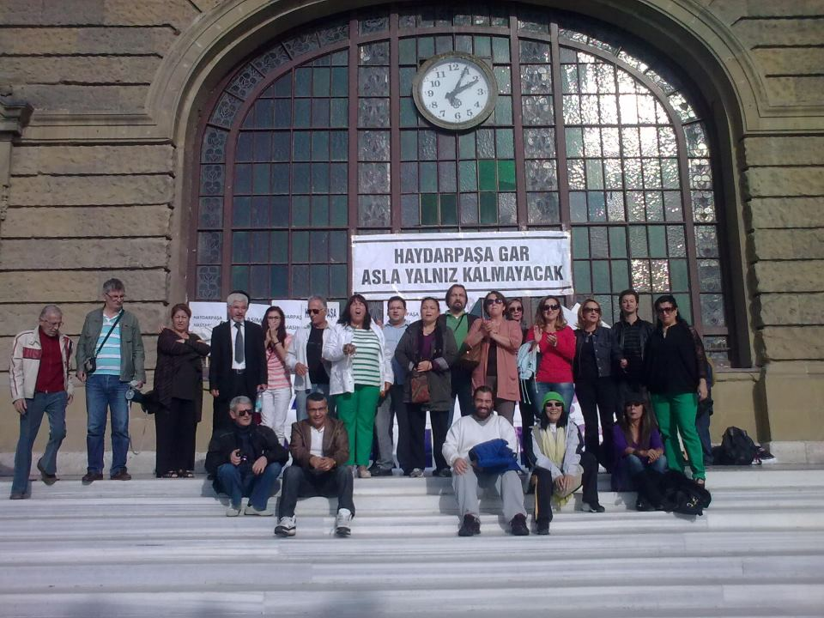
05.Şubat. 2012 / 27 Kasım 2014 …
“ Haydarpaşa Asla yalnız kalmayacak"
OCCUPY Haydarpaşa hareketinin çağrısı ile gerçekleştirilen Haydarpaşa Dayanışması aktivistlerinin büyük bir özveri ve direnişle 148 haftadır her Pazar günü 13.00 ila 14.00 saatleri arasında Haydarpaşa gar merdivenlerinde gerçekleştirdiği "Haydarpaşa Asla Yalnız kalmayacak" eylemlerinin ilki büyük bir katılımla gerçekleştirildi…

Slide 33
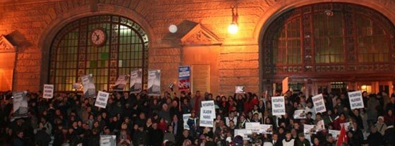
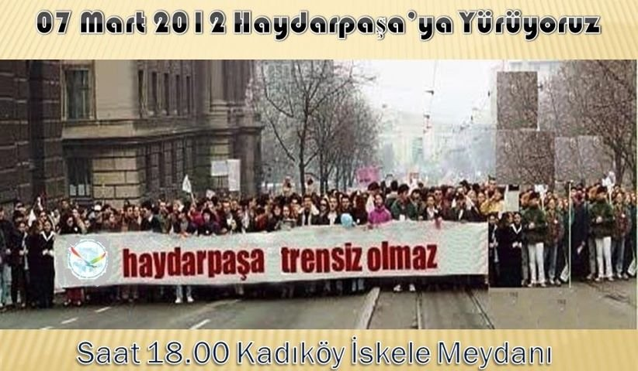
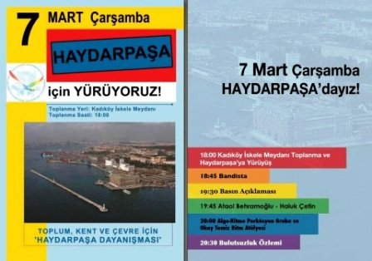
7 Mart 2012

Slide 34
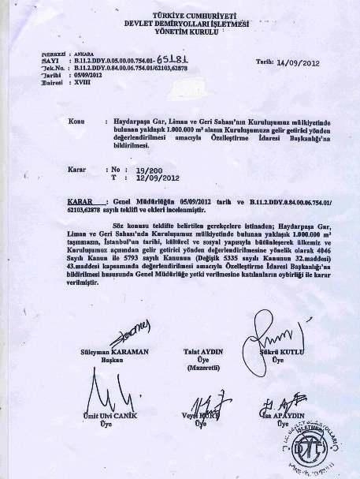
12/18 Eylül 2012
TCDD, Haydarpaşa İçin Özelleştirme İdaresine Başvurdu"
TCDD İşletmesi Yönetim Kurulu'nun 12 Eylül 2012 tarihinde yaptığı toplantıdaki TCDD İşletmesi Yönetim Kurulu'nun "Haydarpaşa Gar, Liman ve Geri sahasında Kuruluşumuz mülkiyetinde bulunan yaklaşık 1.000.000 m² taşınmazın, İstanbul'un kültürel ve sosyal yapısıyla bütünleşerek ülkemiz ve Kuruluşumuz açısından gelir getirici yönden değerlendirilmesine yönelik olarak 4046 Sayılı Kanun ile 5793 sayılı kanunun (Değişik 5335 sayılı kanunun 32. maddesi) 43.maddesi kapsamında değerlendirilmesi amacıyla Özelleştirme İdaresi Başkanlığına bildirilmesi hususunda Genel Müdürlüğe yetki verilmesine" şeklindeki karar almıştır.
TCDD Genel Müdürlüğü de Yönetim Kurulu kararı doğrultusunda 18 Eylül 2012 tarihinde Özelleştirme İdaresi Başkanlığı'na başvuruyu yapmıştır.

Slide 35
13 Eylül 2012
Askıdan inmiş bulunan Haydarpaşa Gar ve Limanı ile çevresi 1/5000 ölçekli Koruma Amaçlı Nazım İmar Planı idari sınır ile sit sınırı arasında uyumsuzluk bahanesiyle iki bölüme ayrılarak 13.09.2012 tarihinde AKP’li üyelerin çoğunluk oyları ile onaylandı.

Slide 36
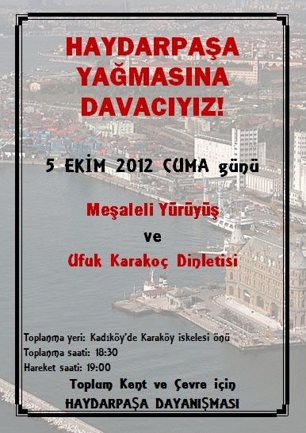
5/12 Ekim 2012
18 Ekim 2012TMMOB Mimarlar Odası İstanbul Büyükkent Şubesi, TMMOB Şehir Plancıları Odası İstanbul Şubesi, Birleşik Taşımacılık Çalışanları Sendikası ve Liman-İş (Türkiye Liman ve Kara Tahmil Tahliye İşçileri Sendikası) tarafından İstanbul Büyükşehir Belediye Başkanlığı'na, İstanbul Büyükşehir Belediye Meclisinin 25.11.2011 gün ve 2731 sayılı kararı ile kabul edilen edilen "Üsküdar İlçesi, Harem Bölgesi ile Haydarpaşa Liman Geri Sahası 1/5000 Ölçekli, 19.06.2012 Tasdik Tarihli Nazım İmar Planı"nın öncelikle yürütmesinin durdurulması ve iptali istemi ile dava açılmıştır.

Slide 37
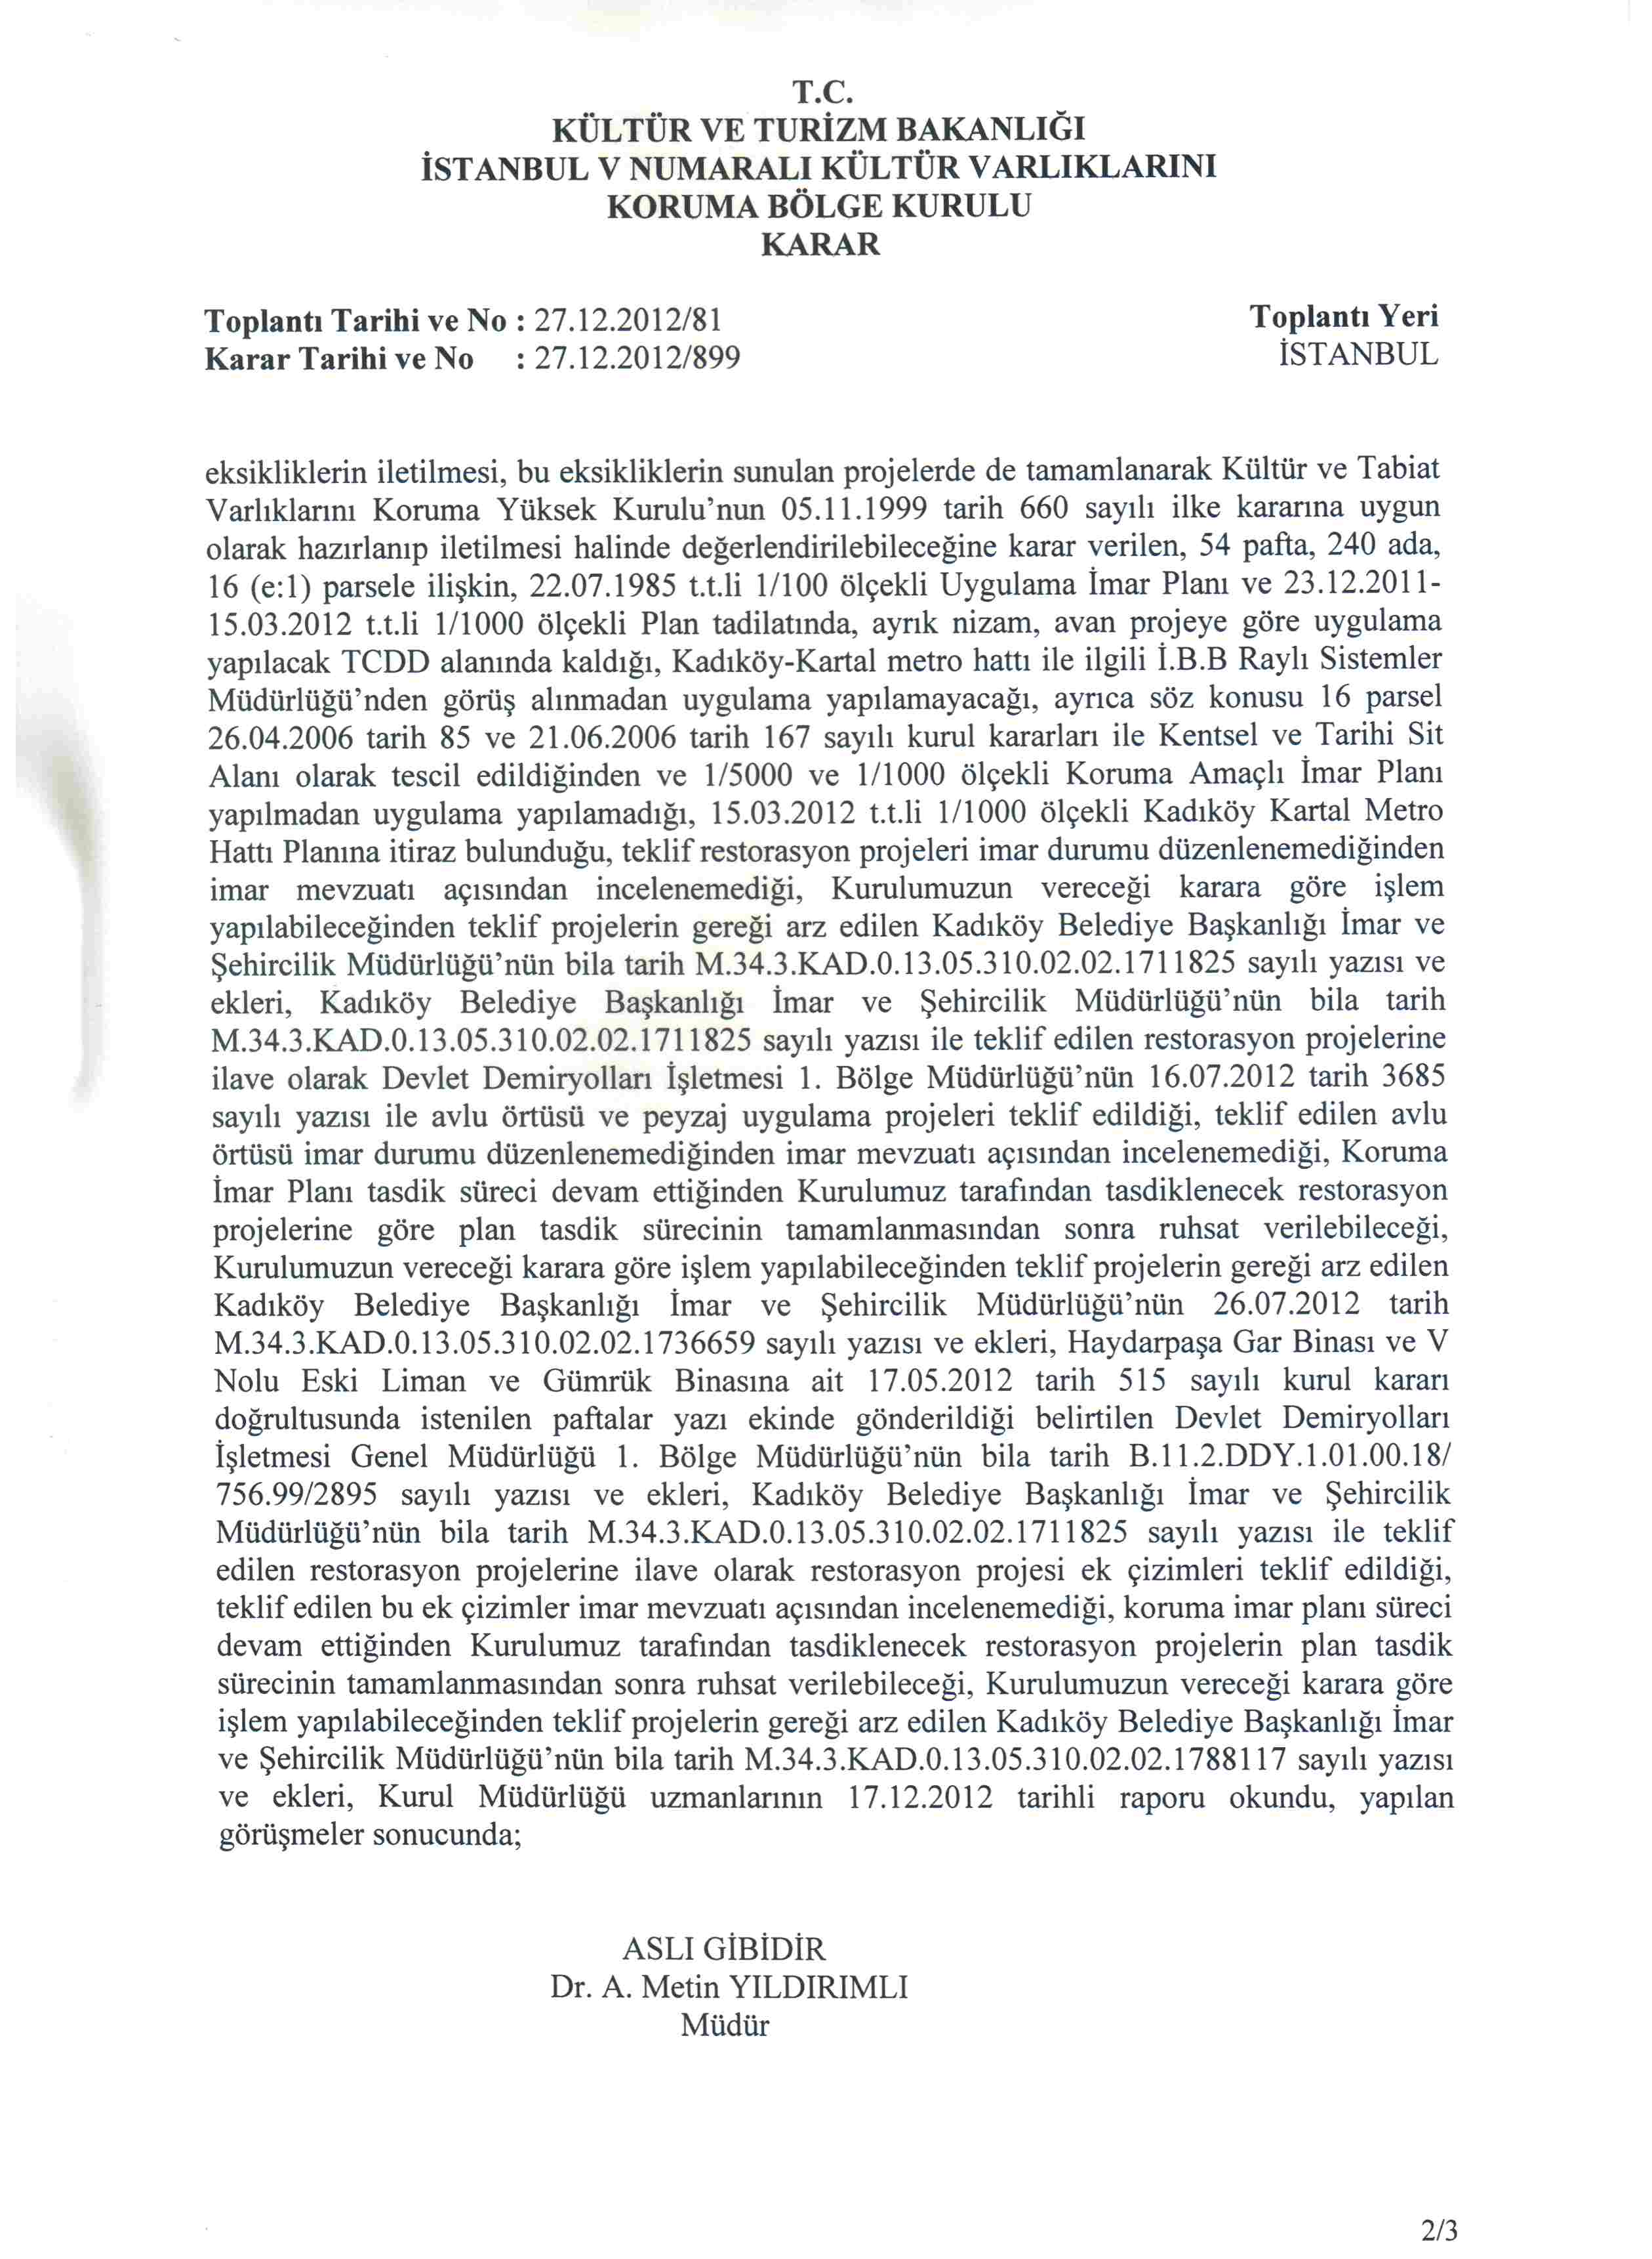
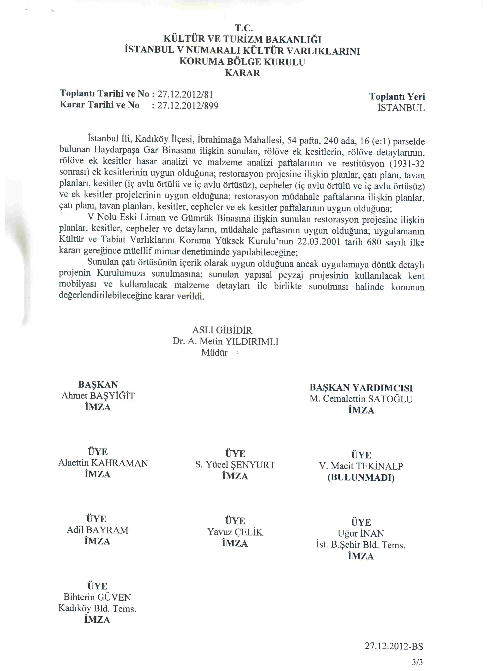
27 Aralık 2012
İSTANBUL 5 NO’LU KÜLTÜR VARLIKLARINI KORUMA KURULU
27.12. 2012 TARİH VE 899 SAYILI KARARI İLE RESTORASYON PROJELERİNİ ONAYLADI

Slide 38
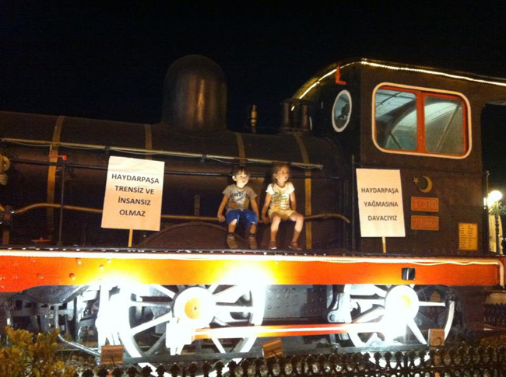
19 Şubat 2013
TMMOB Mimarlar Odası İstanbul Büyükkent Şubesi, TMMOB Şehir Plancıları Odası İstanbul Şubesi ve Birleşik Taşımacılık Çalışanları Sendikası tarafından İstanbul Büyükşehir Belediye Başkanlığı'na; Haydarpaşa Garı, Kadıköy Meydanı ve Harem otogarının bulunduğu bölgenin kültür, turizm, ticaret alanına dönüştürülmesini amaçlayan "1/5000 Ölçekli Haydarpaşa Garı ile Kadıköy Meydanı ve Çevresi Koruma Amaçlı Nazım İmar Planı"nın yürütmesinin durdurulması ve iptali istemiyle dava açıldı

Slide 39
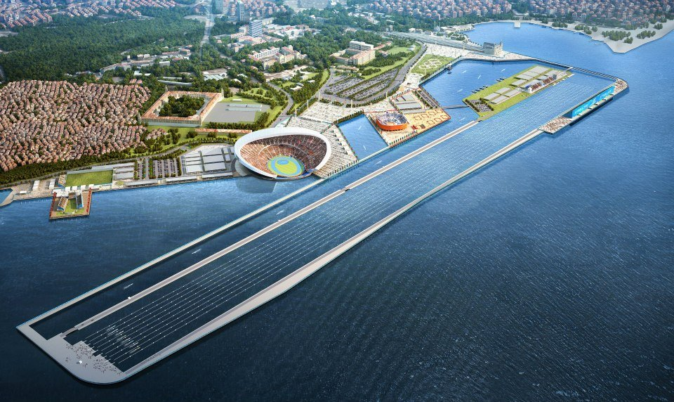
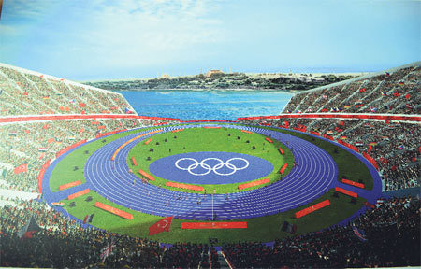
27 Mart 2013
Üsküdar Belediye Başkanı Mustafa Kara, Kadıköy Belediyesi’ni ve meslek örgütlerinin tepkisini çeken planın detaylarını Radikal’e anlattı:
2020 Olimpiyatları İstanbul’a verilse de verilmese de bizim burada Haydarpaşa Port projemiz yapılacak. Proje kapsamında Harem Otogarı kalkıyor, Haydarpaşa Limanı kalkıyor, raylar kalkıyor. Tarihi Haydarpaşa Tren Garı kültürel tesis olarak kalıyor. Haydarpaşa Port içinde ayrıca oteller, AVM’ler ve opera salonları olacak. Numune Hastanesi’nin arkasında da rezidanslar var. Yakında özelleştirme idaresine devredilecek, ya yap işlet devret ya da kat karşılığı olarak yapılacak. 2020 Olimpiyat Stadı da bu projenin içerisinde yapılmak isteniyor.
Stadın yapılması planlanan yerde büyük bir dolgu alanı var ama raylara yani içeri doğru gittikçe zemin iyileşiyor. Burada kazık çakılacak, zemin iyileştirmesi yapılacak, sıkılaştırılacak. İmar planına aykırı bir şey yok. Buralarda sergi, konferans, gösteri salonları yapılabilir notu var planlarda. Direkt bir stat olarak yok, eğer olimpiyatlar kesinleşirse hem planlarda hem de proje olarak değişiklik yapılması gerekiyor. Siluetten dolayı da her halükârda Anıtlar Kurulu’ndan onaylanması gerekiyor öncelikle. Üst ölçekli planla çelişki de yok: Sonuçta sanayi tesisi veya konut yapılmayacak.

Slide 40
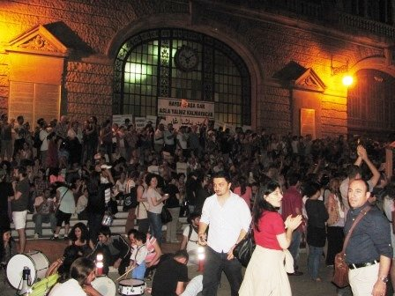
18/19 Haziran 2013
Son Trene Veda..
Haydarpaşa Dayanışmasının çağrısı ile Haydarpaşa gar dönüşüm projesini ve seferlere iki sene ara verilmesini protesto eden yaklaşık üç bin kişi 18 Haziran akşamı saat 20.00 sıralarında gar önünde toplandı. 23.20 treni ile Pendik'e gidildi Pendik'ten son tren olan 00.20 treni ile Haydarpaşa Gar’ına dönüldü. Bazı katılımcılar ise Haydarpaşa'dan saat 00.20 kalkan son tren ile yolculuk yapmayı tercih ettiler.

Slide 41
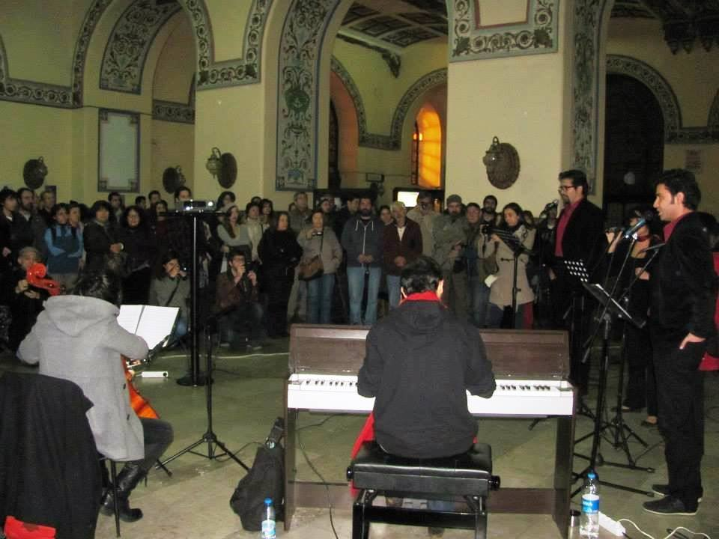
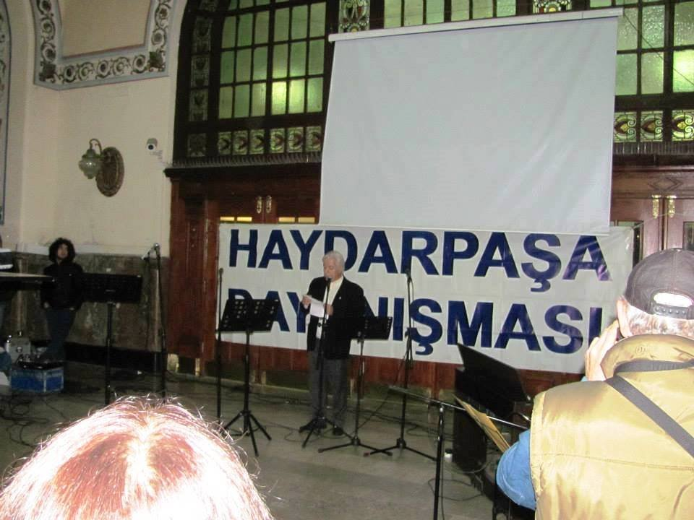
28 Ekim 2013
Haydarpaşa Gar dönüşüm projesine karşı doksan dört haftadır Pazar günleri ve yetmiş altı haftadır Perşembe geceleri yapılan merdiven eylemlerinin 76. Perşembe eyleminin Haydarpaşa gar çatısının büyük ihmaller sonucu 28.11.2010 tarihinde yanmasının üçüncü yıldönümüne denk geldi. Haydarpaşa Dayanışmasının eylemi kapsamında Haydarpaşa Gar'da resİSTanbul sergisi ve müzik dinletisi yapıldı ve ortak basın açıklaması okundu.

Slide 42
06 Aralık 2013
Haydarpaşa Garı'nın çatısında 8 Kasım 2010'da çıkan yangınla ilgili davada, izolasyon çalışmasını yapan 2 işçi ve şirket sahibi 10 ay hapis cezasına mahkum edildi.
8. Sulh Ceza Mahkemesi'nde görülen davanın 7. duruşmasında izolasyon çalışmasını yapan işçiler Zafer Ateş ve Hüseyin Doğan ile izolasyon çalışmasını yürüten şirket sahibi Hüseyin Kaboğlu'nun, "taksirle yangına neden olmak sureti ile genel güvenliğin taksir ve tehlikeye sokulması" suçunu işledikleri gerekçesiyle TCK'nın 171. maddesi uyarınca 1'er yıl hapisle cezalandırılmasına hükmetti.
Sanıkların, duruşmadaki iyi halleri ve sabıkasız oluşlarını dikkate alan hakim cezalarını 10'ar ay hapse çevirdi ve "suçun tarihi bir binaya karşı ciddi bir ihmal sonucu işlenmiş olması" nedeniyle hükmün açıklanmasının geri bırakılmasına gerek olmadığını bildirdi.
Köse, TCDD'ye bağlı kontrol mühendisi Ayşe Kablan, kontrol Amiri Suavi Güray ile izolasyon çalışmasını yürüten diğer şirket sahibi İhsan Kaboğlu'nun, üzerlerine atılı suçlamayla ilgili kusurları bulunmadığı gerekçesiyle ayrı ayrı beraatlerine hükmetti. (Bianet)
HAYDARPAŞA YANGININDA FATURA İKİ İŞÇİYE KESİLDİ
Haydarpaşa Garı’nın çatısını kül eden yangına ilişkin hazırlanan bilirkişi raporunda fatura işçiler ve tadilatı yapan firmaya kesildi. Milliyet.com.tr

Slide 43
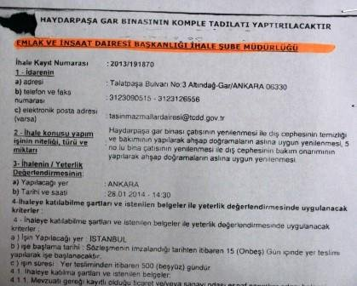
28 Ocak 2014
TCDD Emlak ve İnşaat Dairesi Başkanlığı İhale Şube Müdürlüğü tarafından 09.01.2014 tarihinde Haydarpaşa gar büyük salona asılan ilanda "Haydarpaşa gar binası çatısının yenilenmesi ile dış cephesinin temizliği ve bakımının yapılarak ahşap doğramalarının aslına uygun yenilenmesi, 5 no’lu bina çatısının yenilenmesi, ile dış cephesinin bakım ve onarımını yapılarak ahşap doğramalarının aslına uygun yenilenmesi" işiyle ilgili ihalenin 28.01.2014 tarihinde saat 14.30 da Ankara'da TCDD Genel Müdürlüğünde yapılacağı duyurulmuştur.

Slide 44
Restorasyon İhale Bedeli 12,473,000 TL

Slide 45
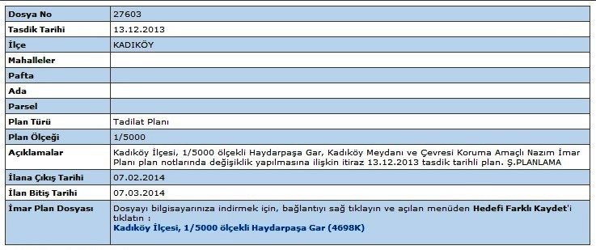
07 Subat 2014
2012 yılında İBB Belediye Meclisinde onaylanan 1/5000 ölçekli Koruma Amaçlı İmar Planına Haydarpaşa Dayanışması tarafından açılan davada bilirkişinin verdiği "İstanbul'un terası Haydarpaşa bölünemez " raporunun ardından İBB yeni plan notlarında değişiklik yaparak 07.02.2014 ila 07.03.2014 tarihleri arasında askıya çıkardı. Yeni planda notunda yeşil alan toplu taşıma peronu oldu, yeraltı otopark sayısı da artırıldı.

Slide 46
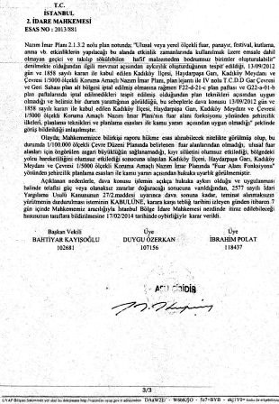
17 Subat 2014
İstanbul İli Kadıköy İlçesi Haydarpaşa garı Kadıköy Meydanı ve Çevresi 1/5000 ölçekli Koruma Amaçlı Nazım İmar Planı değişikliğine ilişkin İstanbul Büyükşehir Belediyesinin 08.10.2012 tarih 23954 sayılı kararının iptali ve yürütmenin durdurulması istemi ile Kadıköy Belediyesi geçen dönem meclis üyeleri olan Serdar Bayraktar, Mehmet Yıldız, Hakkı Sağlam ve Hasan Gör tarafından İstanbul 2.İdare mahkemesinde açılan davada mahkeme 17.02.2014 tarihinde E: 2013/881 sayılı kararı ile dava sonuna kadar yürütmenin durdurulmasına karar vermiştir.

Slide 47
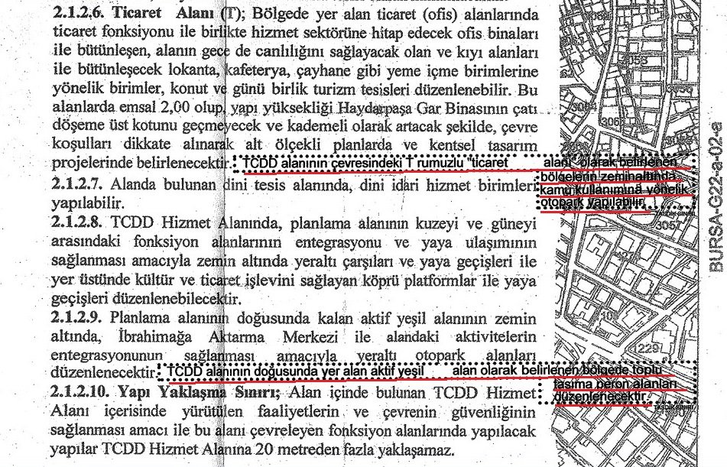
28 Mart 2014
1/5000 ölçekli Haydarpaşa Gar, Kadıköy Meydanı ve Çevresel Koruma Amaçlı Nazım İmar Plan notlarında değişiklik yapan ve 7 Mart 2014 tarihinde askıdan inen Haydarpaşa Garı 2014 onanlı Plana Mimarlar Odası İstanbul Büyükkent Şubesi 28.03.2014 tarihinde İstanbul İdare Mahkemesinde Yürütmeyi Durdurma ve İptal İstemiyle tekrar dava açtı.

Slide 48
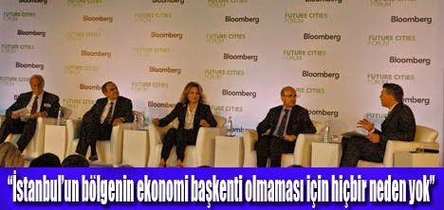
13 Haziran 2014
Haydarpaşa Garı'nda gerçekleştirilecek olan "Mega şehirler ve Ticari Başkentler – Newyork'tan İstanbul'a" adlı Forum ile Haydarpaşa Gar ve çevresinin satış ve pazarlama sürecine yeniden hız kazandırılmak isteniyor.
Haydarpaşa Dayanışması yaptığı yazılı açıklamada AKP iktidarının 2003 yılında Haydarpaşa gar'da başlayan rant ve talan girişimine bugüne kadar izin vermediklerini bundan sonrada vermeyeceklerini dile getirdi.

Slide 49
3 Eylül 2014
Demiryolları İşletmesi Genel Müdürlüğü’nden gelen yazıda “HAYDARPAŞA GAR BİNASI” ve MÜŞTEMİLATI olan “V NO’LU ESKİ LİMAN VE GÜMRÜK BİNASI” nın rölöve, restitüsyon, restorasyon projelerinin V Numaralı Kültür Varlıklarını Koruma Bölge Kurulu tarafından onaylandığı belirtilerek “Yapı Ruhsatı” düzenlenmesi talep edilmiştir.
Ancak; Kurul tarafından tasdiklenen restorasyon projeleri, restorasyon müdahale paftaları incelendiğinde;
Çatı Arası döşemesinin çelik sistemle yükseltilerek gabarinin (binanın yüksekliği) değiştirildiği ve çatıya gelen yük sebebiyle statik sistemin yeniden hesaplanması gerektiği,
Daha önce fonksiyonu olmayan çatı arasına; sergi salonu, kafeterya, konferans salonu fonksiyonu verilerek statik yük hesabının değiştirildiği,
Yangın merdiveninin çatıya çıkarılarak bu alanda döşemenin kesildiği,
Yeni asansör ilavesi yapılarak döşemelerin her katta açılarak statik sistemin bu bölümde değiştirildiği,
İç avluda şeffaf asansör ve bağlantı köprüsü ile çatı arasına kadar yeni ilave yapılaşma olduğu,
Avlunun üzerini tamamen kapatan bir çatı örtüsü ile binanın bu cephesinde, görünüşün tamamen değiştirildiğini, bu örtünün çözümü itibariyle yeni bir yapılaşma içerdiği ve statik sistem çözümü gerektirdiği görülmektedir.
PROJEYE BU HALİYLE ONAY VERMİYORUZ
Bu planlar, Çevre ve Şehircilik Bakanlığı Mesleki Hizmetler Müdürlüğü “I. Grup Tescilli tarihi yapının planlama ile kontur (binanın kapladığı alan) ve gabarisi (bina yüksekliği) değişmeme” şartı ile verdiği olumlu görüş yazısına uygun değildir. Söz konusu düzenleme ile binanın yüksekliği ve kapladığı alanda ciddi değişiklikler olacaktır.
Öte yandan 1/5000 ölçekli Nazım İmar Planına belediyemiz ve çeşitli şahıslar tarafından açılan dava süreçleri de devam etmektedir. İstanbul 2. İdare Mahkemesi 1/5000 ölçekli Koruma Amaçlı Nazım İmar Planının Fuar Alanı Fonksiyonuna ilişkin kısmının iptaline karar vermiştir. Ayrıca bu plana uygun henüz 1/1000 ölçekli uygulama imar planları yapılmamıştır.
Bu nedenle yasal olarak plan süreçleri tamamlanmayan ve eski eser binaya ilave yapılaşma getiren bir restorasyon projesine onay vermemiz mümkün değildir.
Devlet Demiryolları İşletmesi Genel Müdürlüğü’nün “HAYDARPAŞA GAR BİNASI”nın rölöve, restitüsyon, restorasyonu ile ilgili ruhsat başvurusu belediyemiz tarafından red edilmiştir.
Aykurt NUHOĞLU
Kadıköy Belediye Başkanı

Slide 50
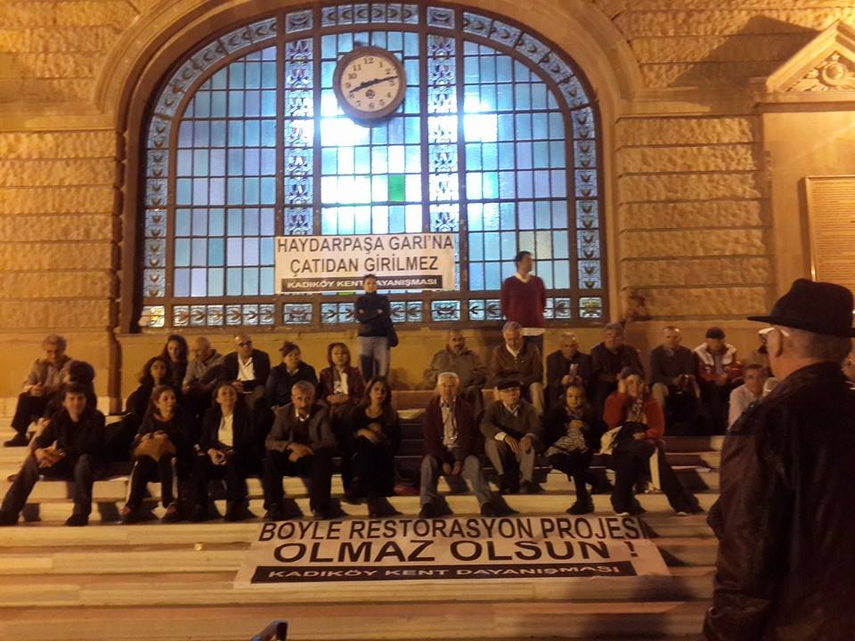
2 Ekim 2014

Slide 62
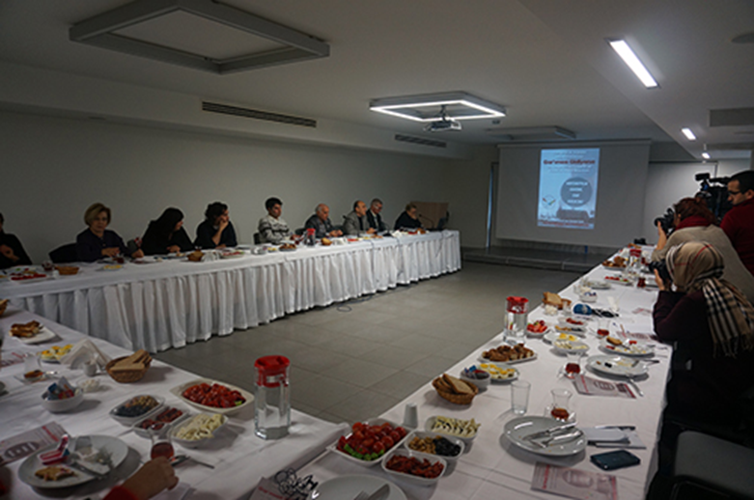
27 Kasım 2014
Haydarpaşa Dayanışması, Haydarpaşa Garı'nın çatısının aslına uygun onarılması ve gar olarak kalması taleplerini yinelemek için Mimarlar Odası İstanbul Büyükkent Şubesi'nde bir basın toplantısı düzenledi.
"Haydarpaşa Garı'nı sermayeye devredecek projenizin ilk adımı olan ve 1. derecede tarihi eser olan Haydarpaşa Garı'nda bilimsel, teknik ve hukuki olarak asla uygulanmaması gereken çatının aslına uygun olmayan gar bütünlüğünü tehlikeye sokan kullanım sevdanızdan derhal vazgeçip bir an önce Garımızı aslına uygun onarın" denilen açıklamada, yangının dördüncü yıldönümü olan 28 Kasım 2014 akşamında Haydarpaşa Garı'na gerçekleştirilecek meşaleli yürüyüşün çağrısı yapıldı.

Slide 64
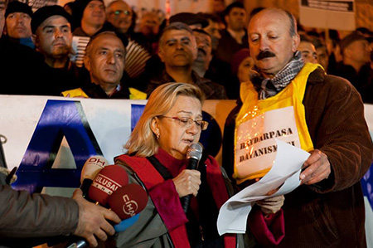
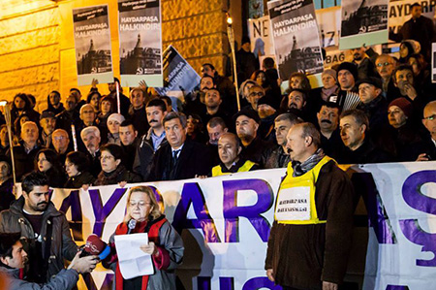
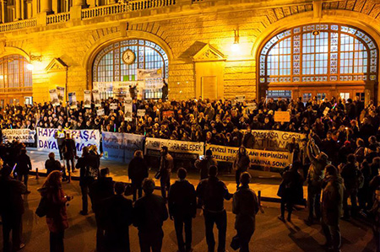
28 Kasım 2014
Toplum, Kent ve Çevre İçin Haydarpaşa Dayanışması, Haydarpaşa Garı'nda çıkan yangının 4. yılında meşalelerle, Kadıköy İskele Meydanı'ndan Haydarpaşa Garı'na yürüyüş düzenledi.
Haydarpaşa Dayanışması adına basın açıklamasını okuyan Mimarlar Odası ÇED Danışma Kurulu Sekreteri Mücella Yapıcı, 10 yıldır Haydarpaşa ve limanının yağmaya açacak projelere geçit vermediklerini belirtti.

Slide 65
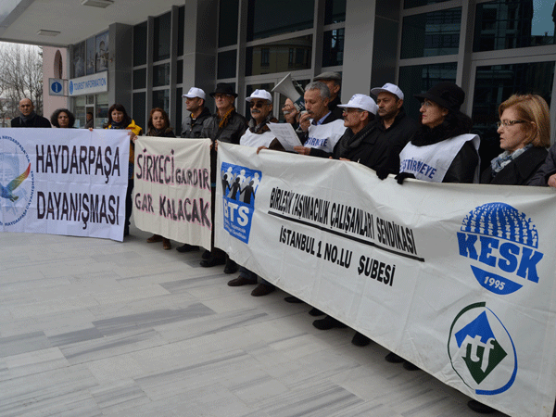
1 Mart 2015
Haydarpaşa Garı’nın ardından Sirkeci Garı’nın da rant için peşkeş çekilmeye çalışılması karşısında “Toplum Kent ve Çevre için Haydarpaşa Dayanışması” Sirkeci Garı önünde basın açıklaması gerçekleştirdi.
“Sirkeci gardır gar kalacak” pankartının açıldığı eylem saat 13.00’te başladı.
“Sirkeci/Haydarpaşa gardır gar kalacak!”, “Garlar tarihtir satılamaz!”, “Ulaşım hakkı engellenemez!” sloganlarının atıldığı eylemde basın açıklamasını BTS Genel Başkanı Nazım Karakurt yaptı.

Slide 66
Boşuna uğraşmayın…
10 yıldır bütün bu yağma projelerinize geçit vermedik geçit vermeyeceğiz …
172 haftadır süren Pazar nöbetlerimiz ile ...
150 haftadır Perşembe geceleri devam eden etkinliklerimizle …
Danslarımızla, şarkılarımızla, türkülerimizle,şiirlerimizle …
Kentimizin yağmalanan her bölgesinde direnen halkımızla,dayanışmalarımızla…
Çok daha güçlüyüz…
Çok daha kararlıyız…
Bu yangını da söndüreceğiz…

Slide 67
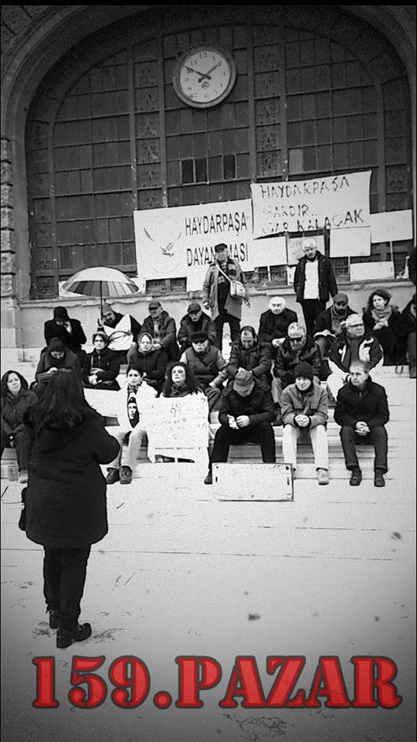
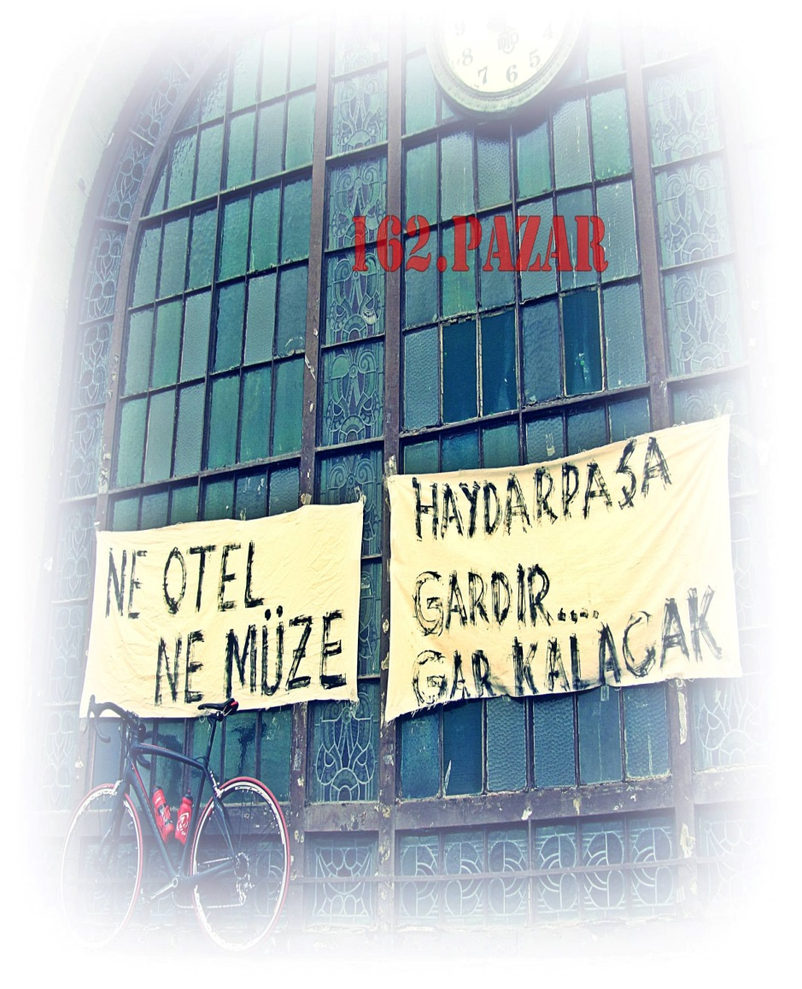

Slide 68
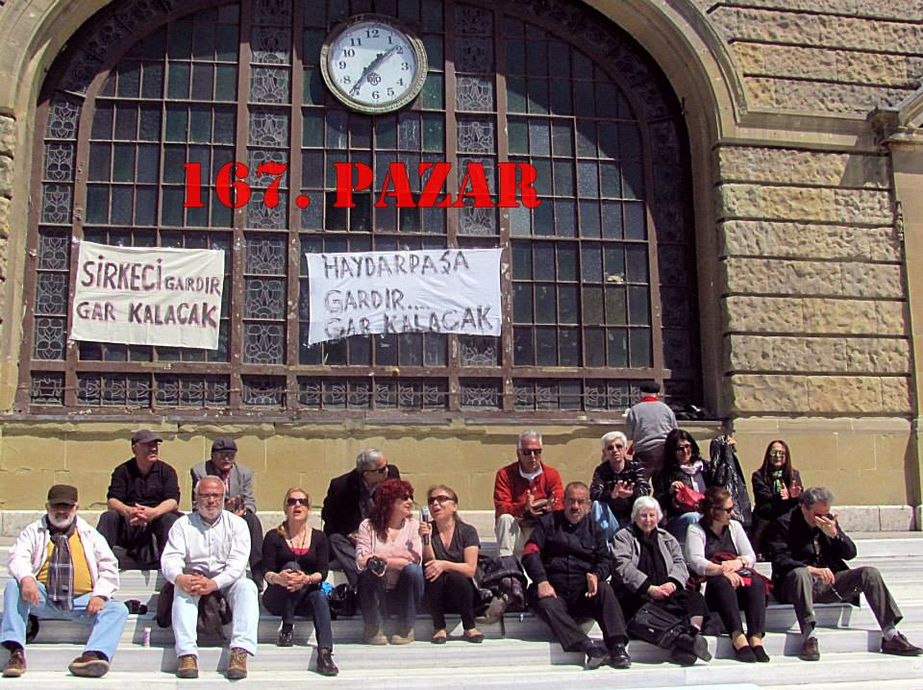
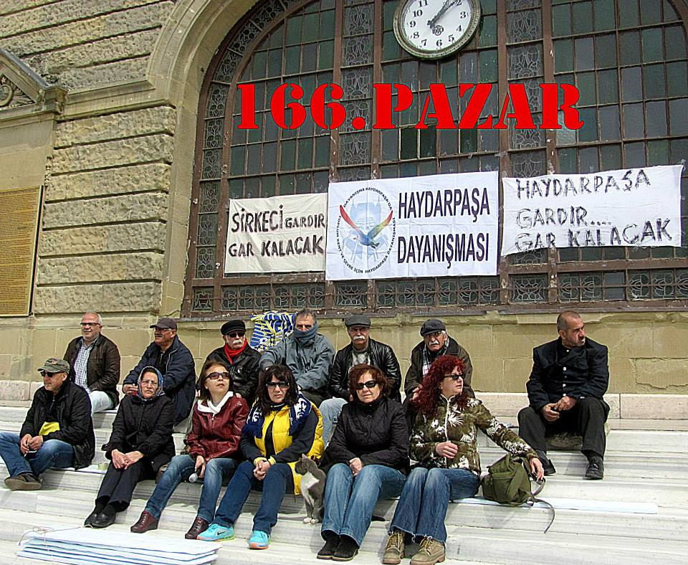

Slide 69
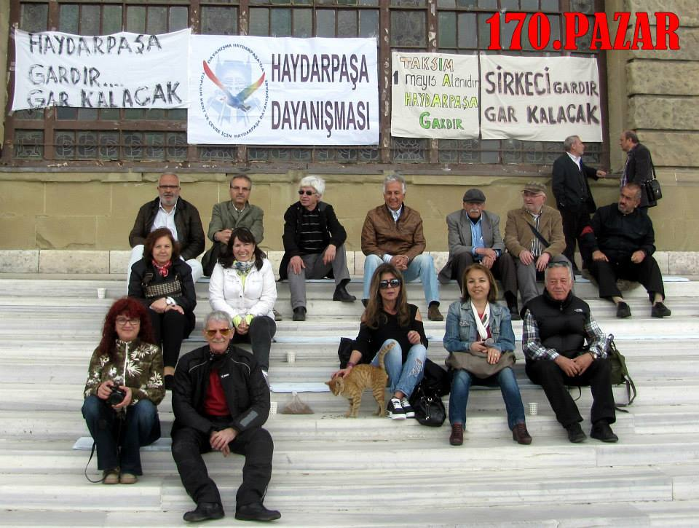
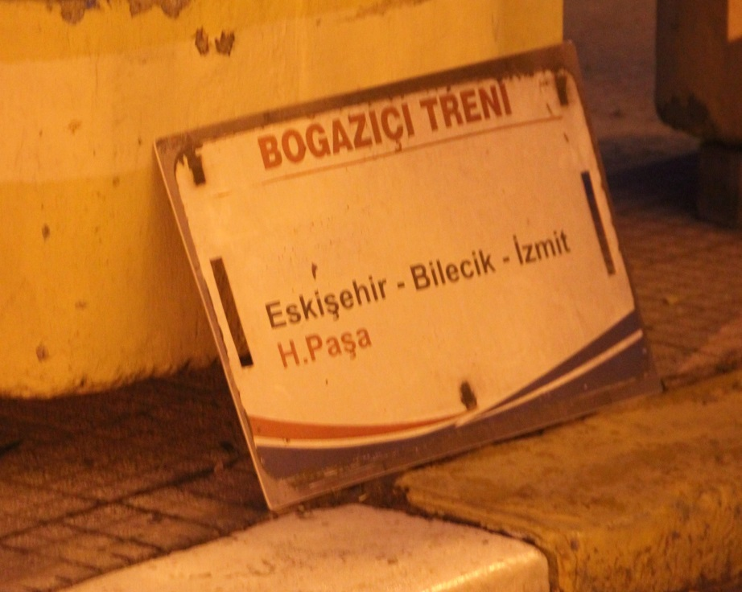
40. HAFTA

Slide 70
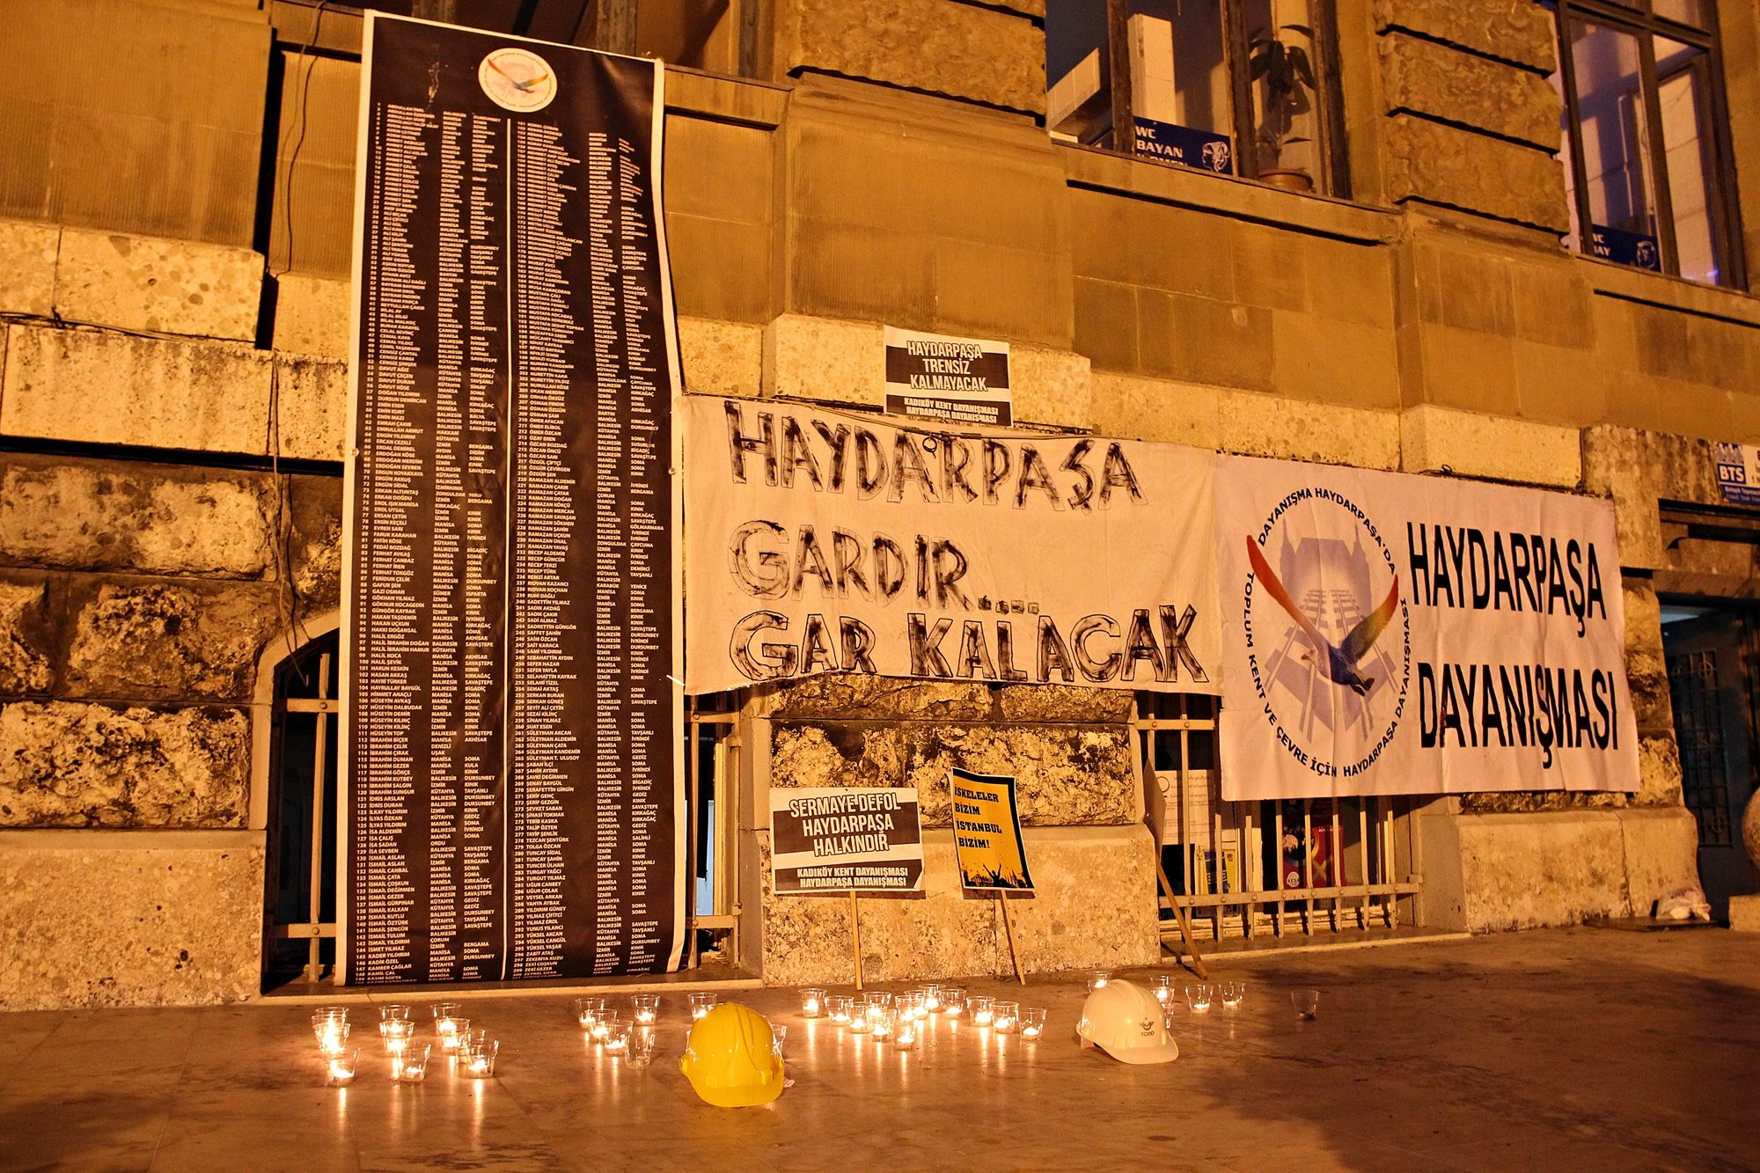

Slide 71
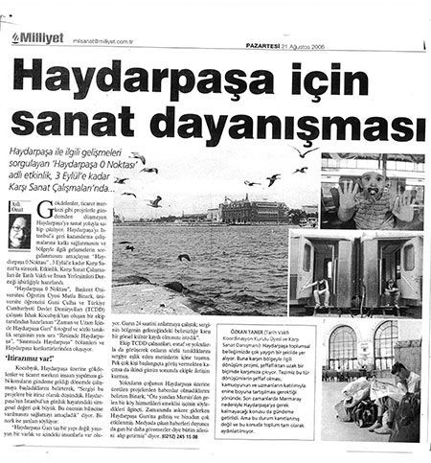
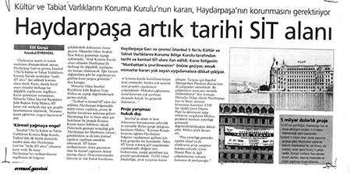
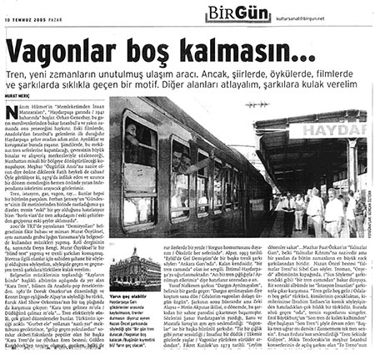
BASINDA HAYDARPASA GARI VE MÜCADELEMİZ…

Slide 72
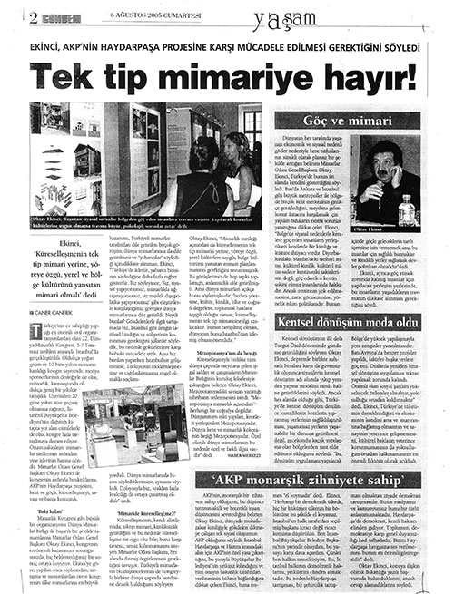
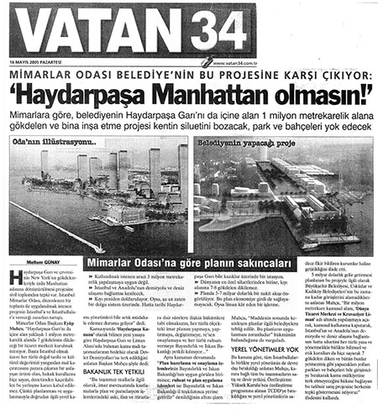
BASINDA HAYDARPASA GARI VE MÜCADELEMİZ…

Slide 73
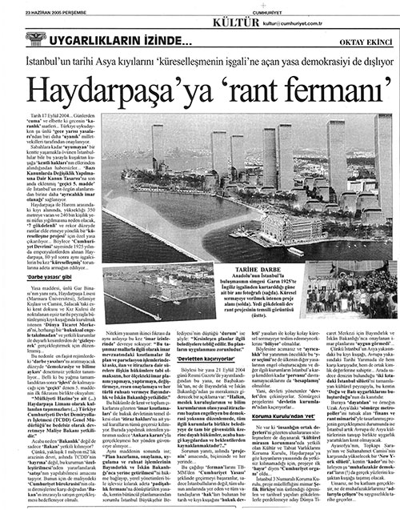
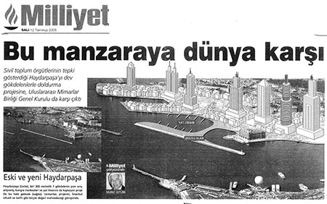

Slide 74
Haydarpaşa Garı’nı sermayeye devredecek projenizin ilk adımı olan ve
1. derecede tarihi eser olan Haydarpaşa Garı’nda bilimsel,teknik ve hukuki olarak asla uygulanmaması gereken çatının aslına uygun olmayan gar bütünlüğünü tehlikeye sokan kullanım sevdanızdan derhal vazgeçip bir an önce Gar’ımızı aslına uygun olarak onarın…

